Slide 1
マルコフ過程とは

Slide 2
そもそもマルコフ過程って何？
未来の状態（の確率）が過去の状態によらず現在の状態のみで決まる確率のこと
ひとつ前の過去から次に起こる出来事の確率
１つ前の状態のみが現在の状態に影響を与えると仮定したもの

Slide 3
そもそもマルコフ過程って何？
未来の状態（の確率）が過去の状態によらず現在の状態のみで決まる確率のこと
ひとつ前の過去から次に起こる出来事の確率
１つ前の状態のみが現在の状態に影響を与えると仮定したもの
？？？？？？？？

Slide 4
マルコフ過程のイメージ
【一般的な時系列データのイメージ．．．．】
N-3
N-2
N-1
N
N＋1
N＋2
N＋3
過去
現在
未来
過去から現在すべてを見て、未来を予測する

Slide 5
マルコフ過程のイメージ
【マルコフ過程のイメージ．．．．】
N-3
N-2
N-1
N
N＋1
N＋2
N＋3
過去
現在
未来
過去の状態によらず現在の状態のみで未来の確率が決まる

Slide 6
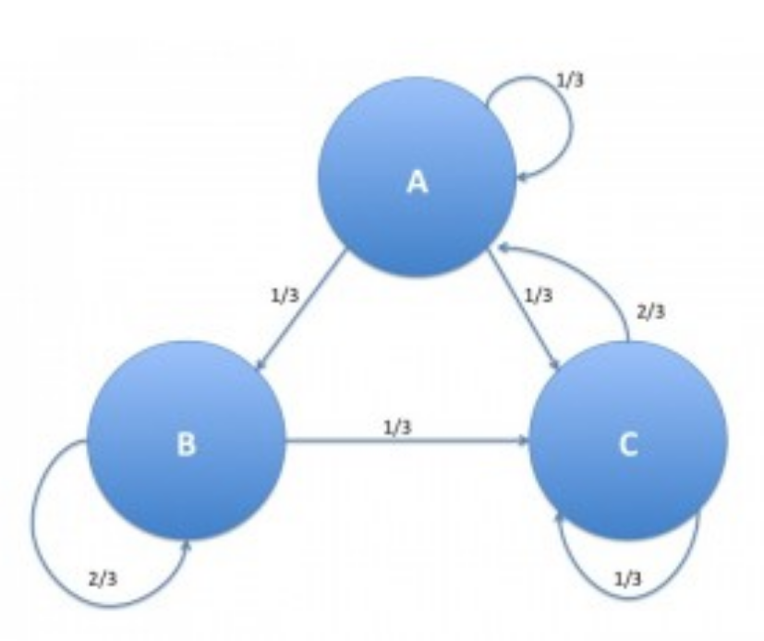
具体例を考えてみよう（その１）
矢印の上にはその移動が起きる確率が書いてある。 つまり、Aに注目すると、 ①AからB：1/3 ②AからC：1/3 ③AからA：1/3 という確率で移動する。
【ウェブ広告の例】
・広告A,Bと順番に見て、Cでクリックして
購入ページまで移動した。
・つまりいくつかのページ（右で言うA,B,C
）があって、現在あるページ（A）にい
る人が購入ページ（C）まで行く確率は
どれくらいかを計算することが出来る。 →確率から広告Aの価値を計算できる。
状態遷移図

Slide 7
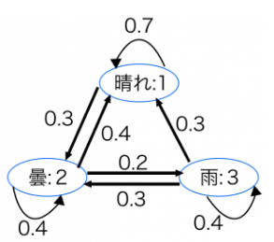
具体例を考えてみよう（その２＿１）
【昨日以前の天気は翌日の天気に影響しない。】
①今日晴れ→翌日晴れる確率は0.7
曇の確率は0.3
雨の確率は0
②今日曇→翌日晴れる確率は0.4
曇の確率は0.4
雨の確率は0.2
③今日雨→翌日晴れる確率は0.3
曇の確率は 0.3
雨の確率は 0.4
状態遷移図

Slide 8
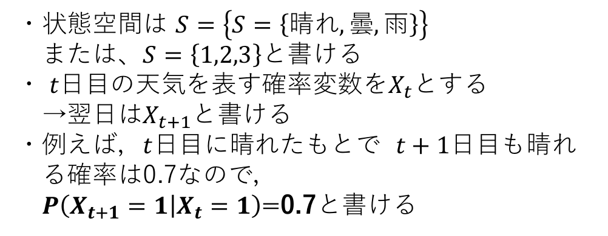
具体例を考えてみよう（その２＿２）
・状態空間は $S=\left\{S=\left\{晴れ,曇,雨\right\}\right\}$
または、$S=\left\{1,2,3\right\}$と書ける
・ $t$日目の天気を表す確率変数を$X_{t}$とする
→翌日は$X_{t+1}$と書ける
・例えば，$t$日目に晴れたもとで $t+1$日目も晴れ
る確率は0.7なので，
$P\left(X_{t+1}=1 | X_{t}=1\right)$=0.7と書ける
状態遷移図

Slide 9
（マルコフについて）参考文献
http://www.housecat442.com/?p=83
https://www.codereading.com/statistics/markov-chain.html
https://dev.classmethod.jp/machine-learning/markov-chain/
https://www.slideshare.net/hiroyukiokagawa/tokyo-webmining37

Slide 10
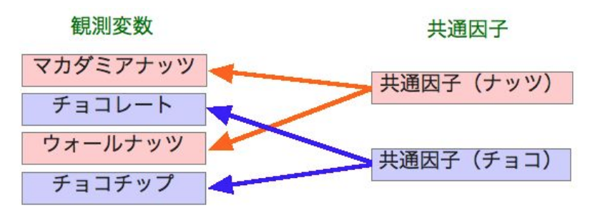
因子分析とは
仮の因子（共通因子）を見つけてあげる分析が因子分析
http://psy.isc.chubu.ac.jp/~oshiolab/teaching_folder/datakaiseki_folder/08_folder/da08_02.html
http://kogolab.chillout.jp/elearn/icecream/chap8/sec1.html

